Slide 1
ICPC
追加情報入力の案内

Slide 2
本資料について
本資料はICPC公式の登録手順より抜粋し、それらをまとめたものとなっております。詳細は以下のURLから、公式の情報を併せてご確認ください。
(https://icpc.iisf.or.jp/2023-yokohama/registration/)
なお、一度でもICPCに参加されたことのある方は、既に入力されているデータと相違ないか確認するだけで構いません。

Slide 3
追加情報入力の手順
①こちらのサイト(https://icpc.global/)から「LOGIN」ボタンを押し、Usernameに登録したメールアドレスを、Passwordに登録したパスワードを入力後、ログインしてください。

Slide 4
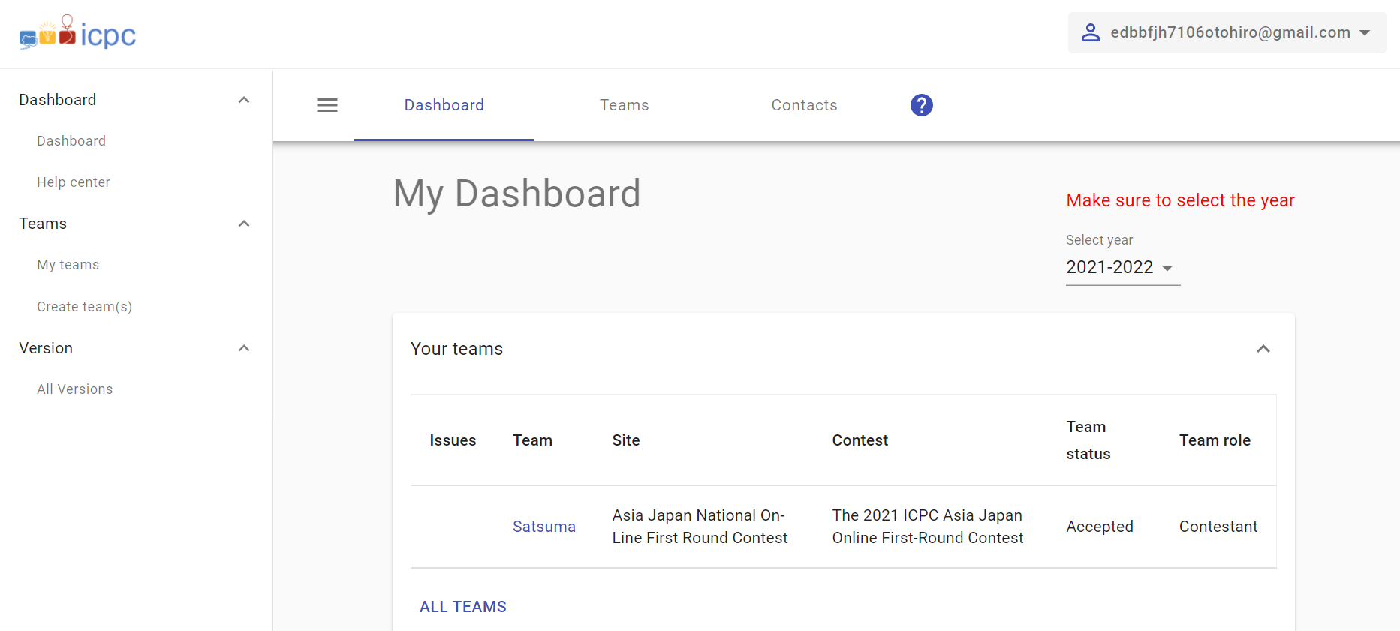
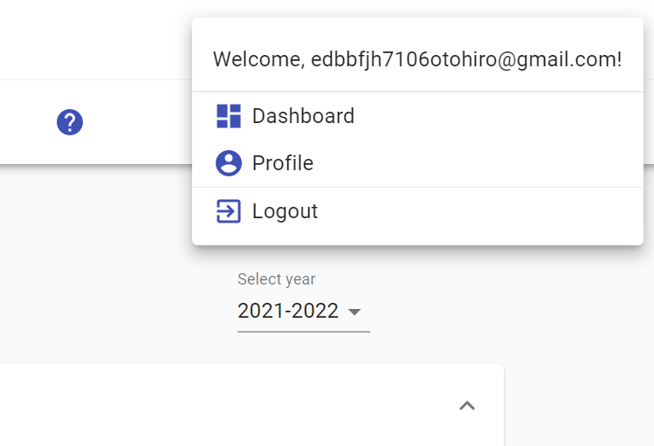
追加情報入力の手順
②画像赤枠部を押し、出てきた「Profile」をクリックする。

Slide 5
追加情報入力の手順
③「MAIN INFO」に個人情報を追加で入力していきます。入力する項目は以下に示した通りです。いずれも間違いの無いよう、注意して記入を進めてください。なお、入力は全て英語表記、ローマ字表記でお願いします。
・Badge Name：ご自身の氏名を入力してください。
例えば明治太郎なら、「Taro Meiji」と書くこと。
・Certificate Name：Badge Nameと同様にご自身の氏名を入力

Slide 6
追加情報入力の手順
・Shirt Size：ご自身のシャツ(上着)のサイズを選択してください。
サイズはSからXXXXLまでの中から選べます。
分からなければ、今着ている服のサイズでOKです。
・Date Of Birth：ご自身の生年月日を選択してください。
・Job Title：皆さん学生なので、student とご入力ください。
・Secondary Email：登録に使ったメールアドレスではない
別のものを用意し、それを入力してください。
④入力が完了したら、右下にある「Save」ボタンを押す。

Slide 7
追加情報入力の手順
⑤「DEGREE INFO」に学位に関する情報を追加で入力していきます。入力する項目は次頁以降に示した通りです。いずれも間違いの無いよう、注意して記入を進めてください。なお、入力は全て英語表記、ローマ字表記でお願いします。
・Area of study ：ご自身の所属する学科(学部)を入力してください。
各学科(学部)の英語表記は明治大学のHPを参照し、
それに従ってご記入お願いします。

Slide 8
追加情報入力の手順
・Degree pursued：ご自身の学位を入力してください。
大学生は全員 None とご記入ください。
大学院生(情報科学科卒)の方は
Bachelor of Science とご記入ください。
・Start of Bachelor deg.：ご自身の入学年月日を選択してください。
基本的に4月入学の方は、
入学年度の4月1日を選んでください。
・Expected graduation：ご自身の卒業予定年月日を選択してください。
基本的に4月入学の方は、
卒業予定年度の3月31日を選んでください。
・Num Stem Semesters Completed：初期値0のままにしてください。

Slide 9
追加情報入力の手順
⑥入力が完了したら、右下にある「Save」ボタンを押す。
以上で個人情報の追加入力は終了です。
お疲れさまでした！

